Slide 1

하계 컨퍼런스 CV 2팀
발표자: 조민서

Slide 2
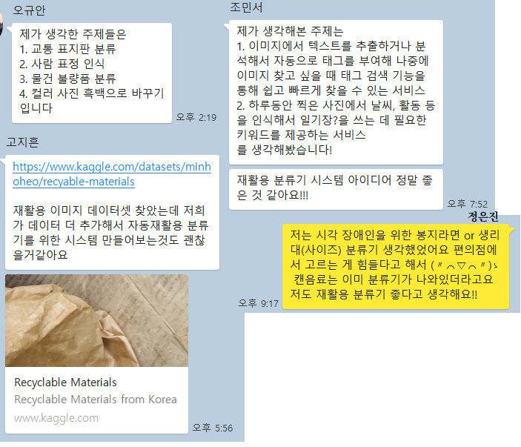
팀원 소개
팀원1 : 고지흔
팀원2 : 오규안
팀원3 : 정은진
팀원4 : 조민서

Slide 3
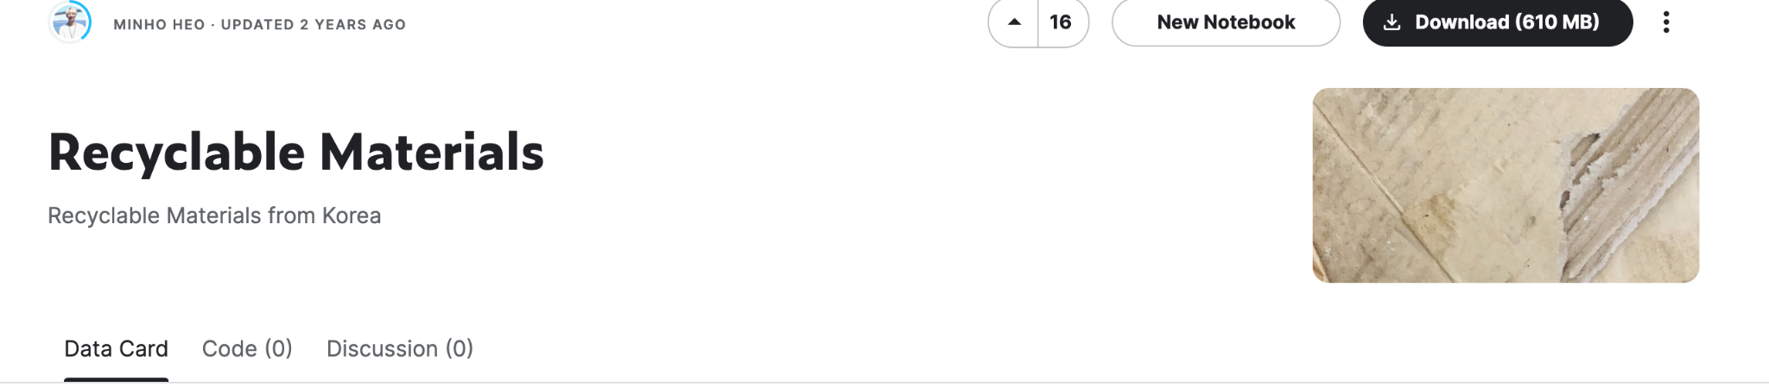
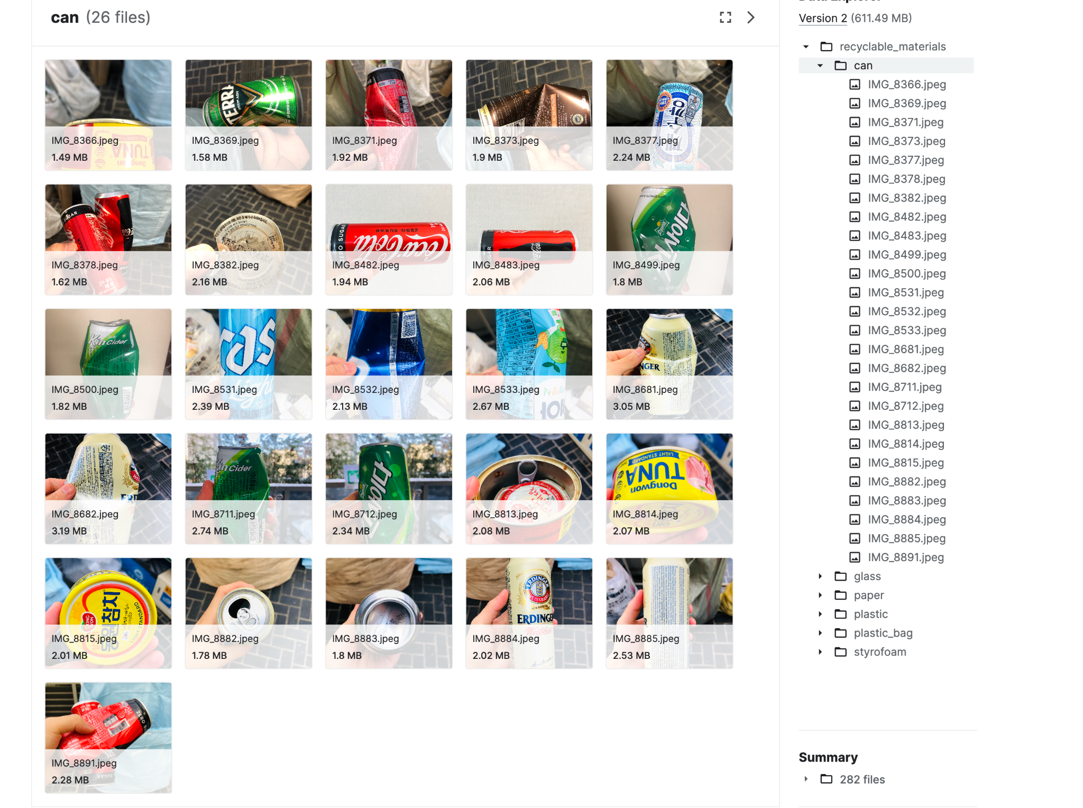
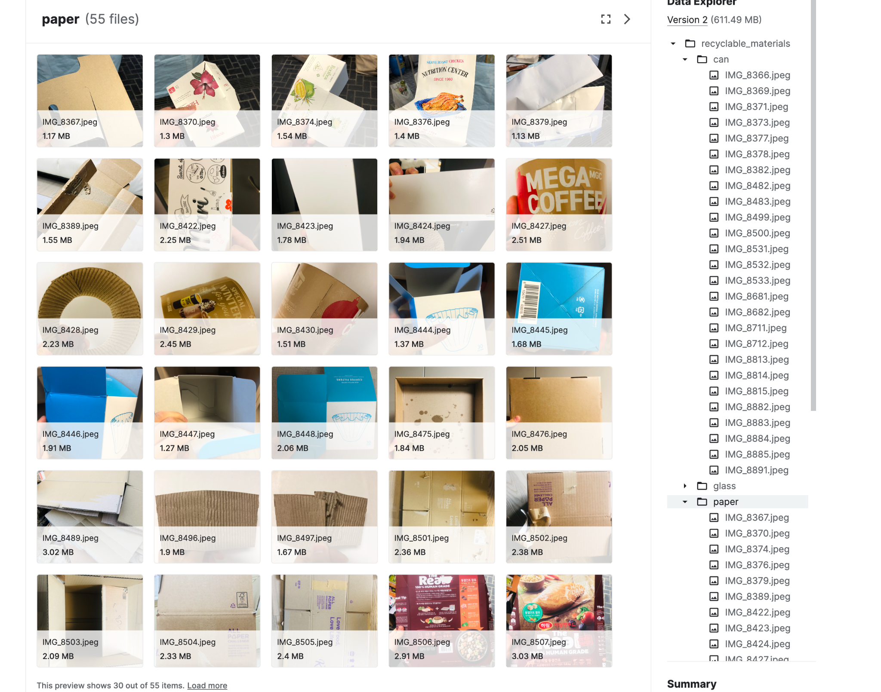
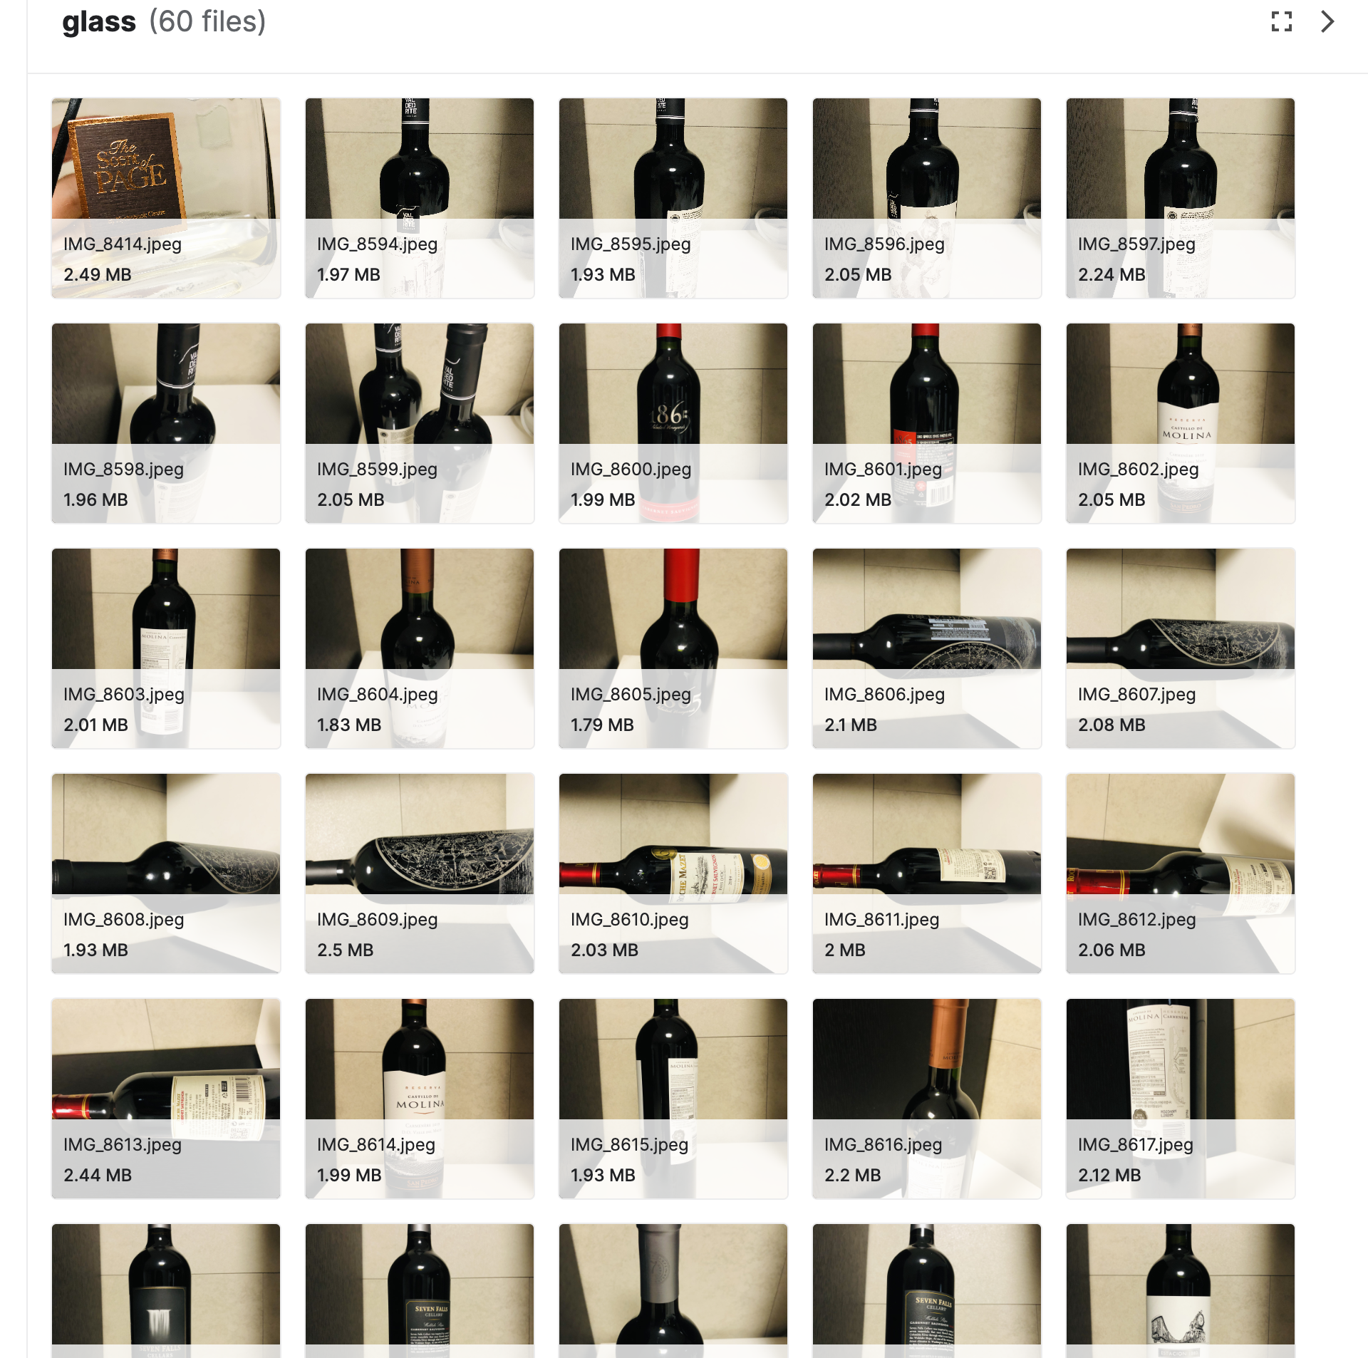
주제 1 : 재활용 분류기
쓰레기 이미지들을 분류해 재활용 쓰레기 자동 분류기를 위한 시스템을 만들고자 함
데이터 셋이 빈약하고 이미 객체인식을 통해 만든 모델이 존재했음

Slide 4
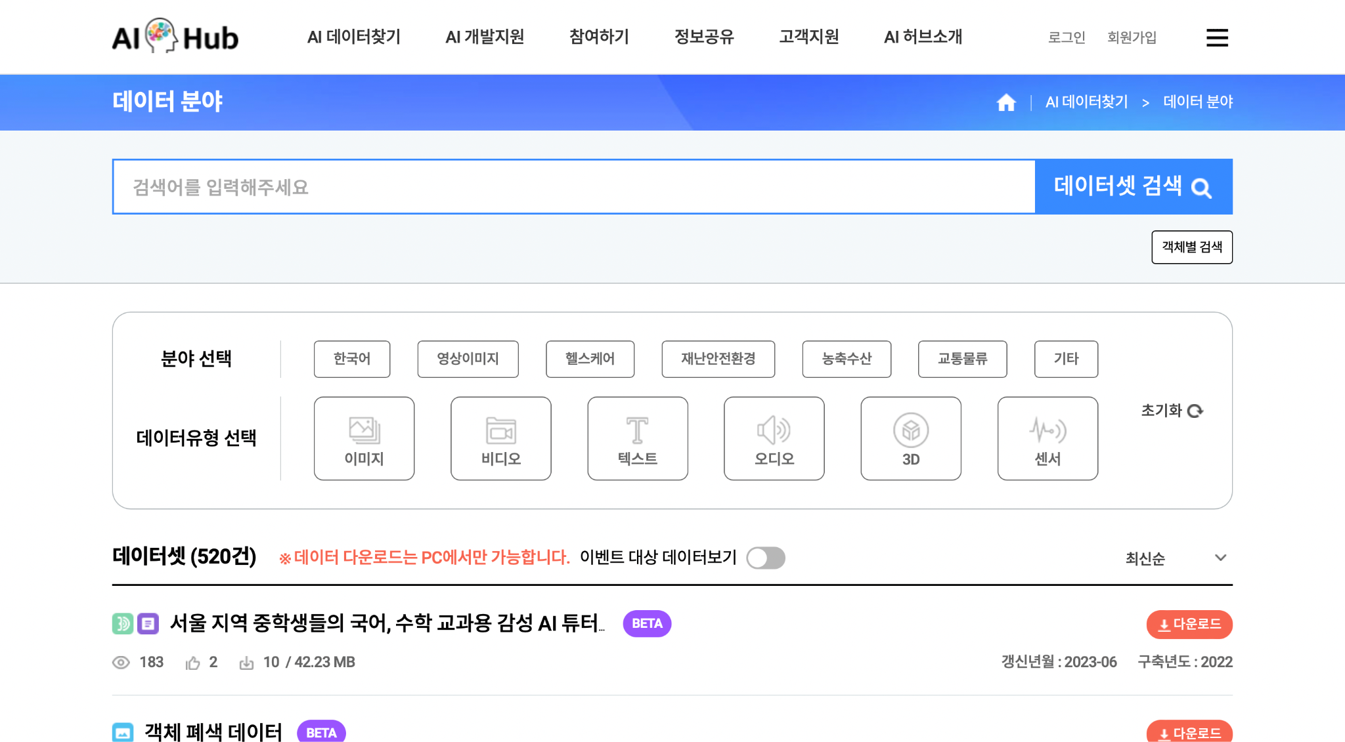

Slide 5
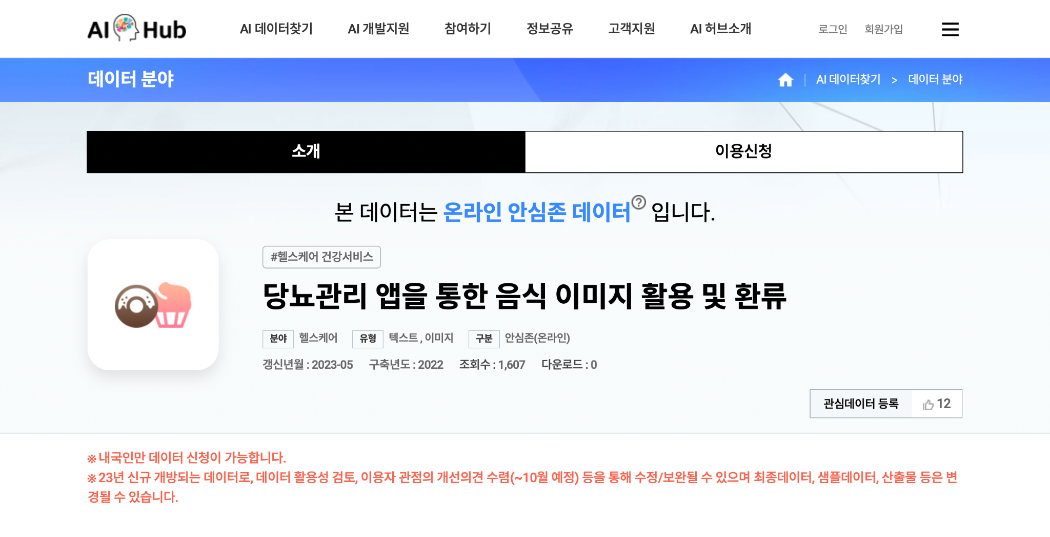
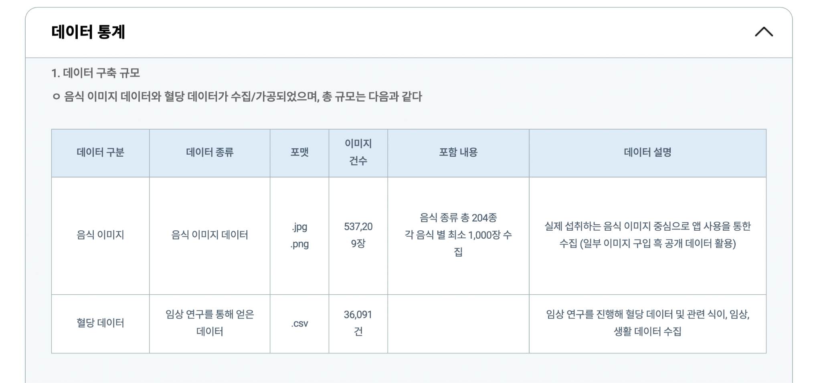
주제 2: 음식 영양성분 분석기
발표자:

Slide 6
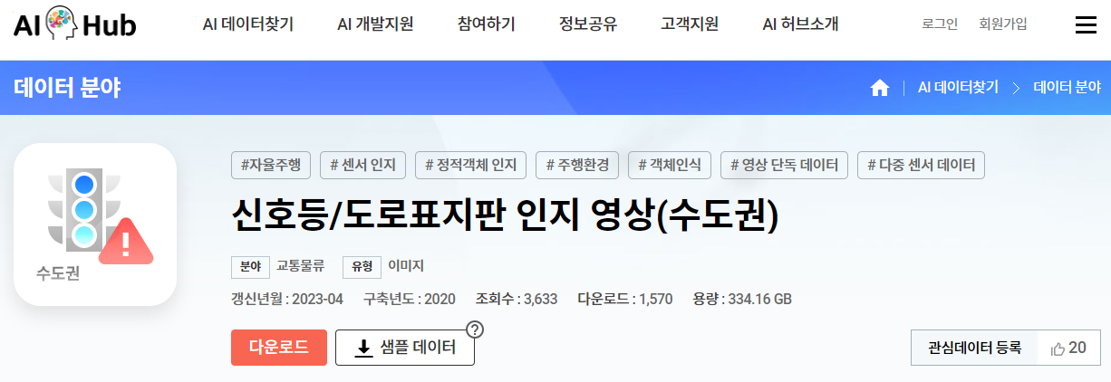
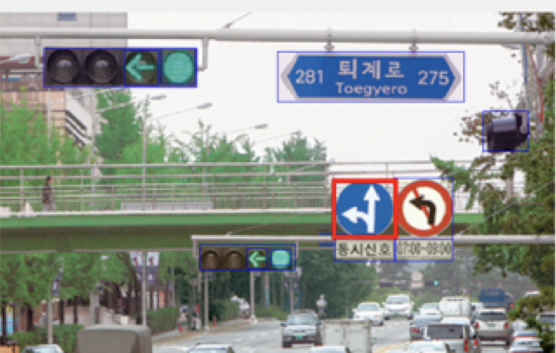
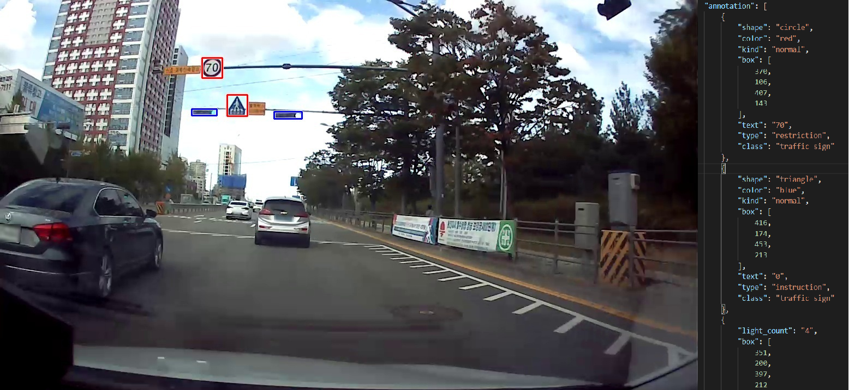
주제 3: 신호등/도로표지판 인지

Slide 7
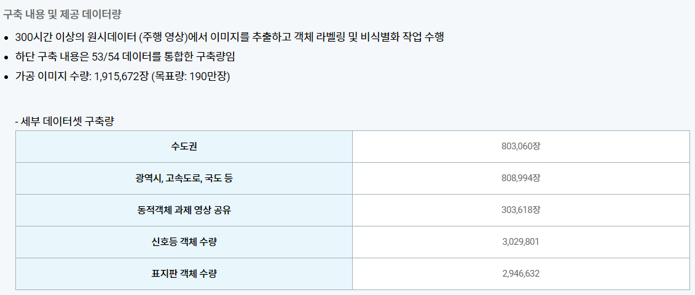
주제 3: 신호등/도로표지판 인지

Slide 8
감사합니다.

